Slide 1
인천 관광
시스템
201644008
박규민

Slide 2
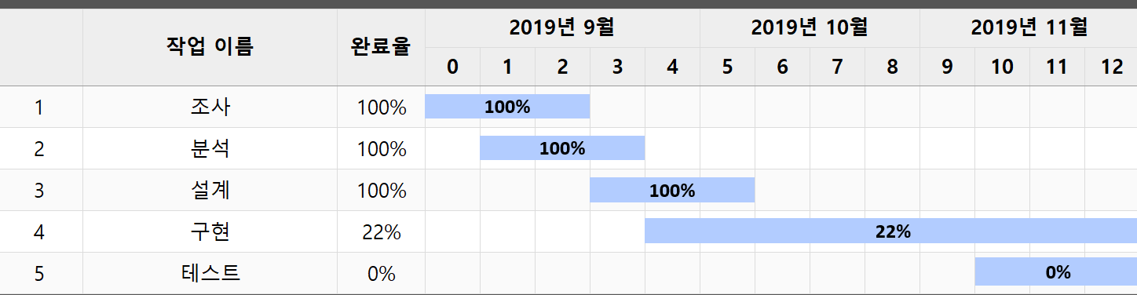
일정

Slide 3

Spring
POJO
Getter, Setter
제어 반전 (IoC)
Module
의존성 주입 (DI)
Bean
관점 지향 프로그래밍 (AOP)
Aspect

Slide 4

Spring Boot
Starter
Module Library
Auto Configuration
Module Bean
Actuator
System Monitoring

Slide 5
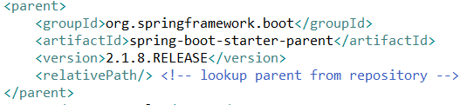
Starter
Pom.xml
Starter 설정
pom.xml
Spring-boot-starter-parent-2.1.8.RELEASE.pom
Plun-in
Spring-boot-dependencies-2.1.8.RELEASE.pom
Property, Dependency

Slide 6

AutoConfig
@SpringBootConfiguration
@ComponentScan
@SpringBootApplication
@EnableAutoConfiguration

Slide 7
DevTools

Slide 8
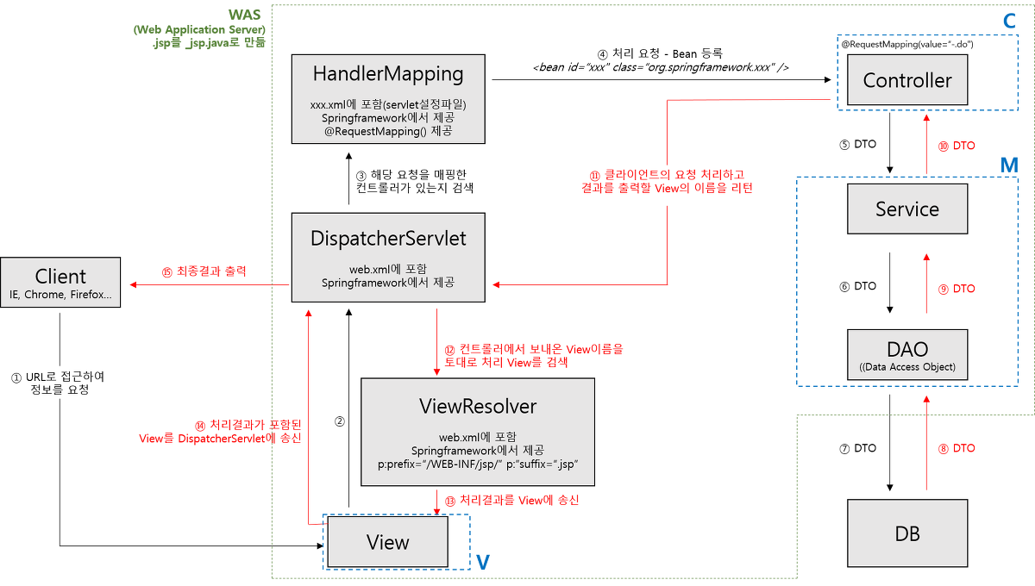

Slide 9
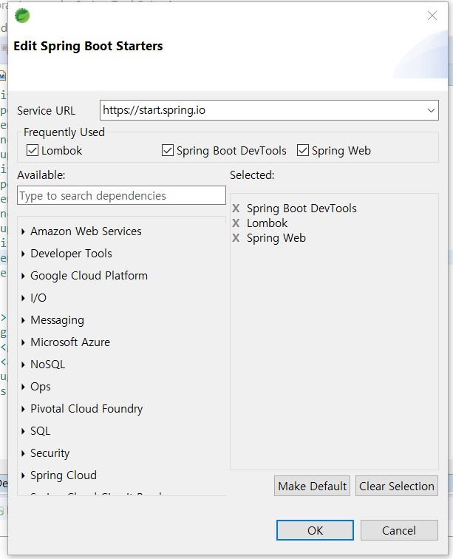
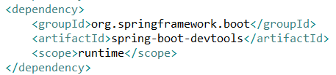
DevTools
pom.xml

Slide 10
Lombok

Slide 11

Lombok
Getter / Setter
맴버 변수 G/S 자동 생성
ToString
ToString()
RequiredArgsConstructor
맴버 변수 초기화 생성자 생정
EqualsAndHashCode
Equals(), hashCode()

Slide 12
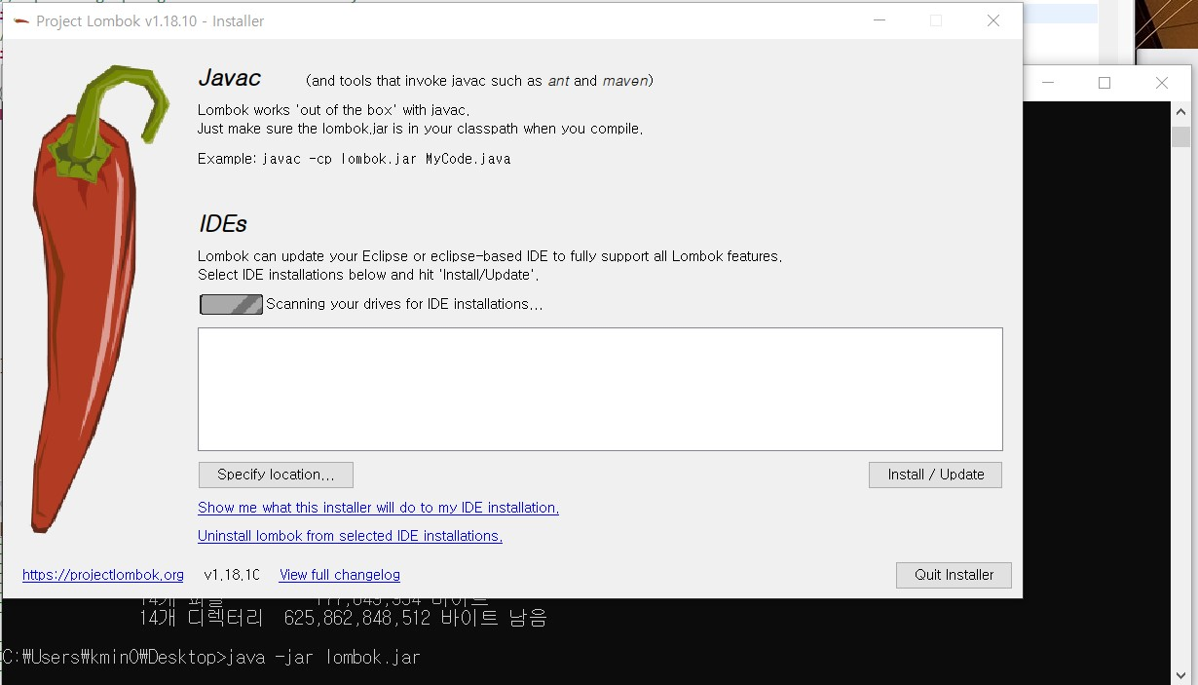
Lombok

Slide 13
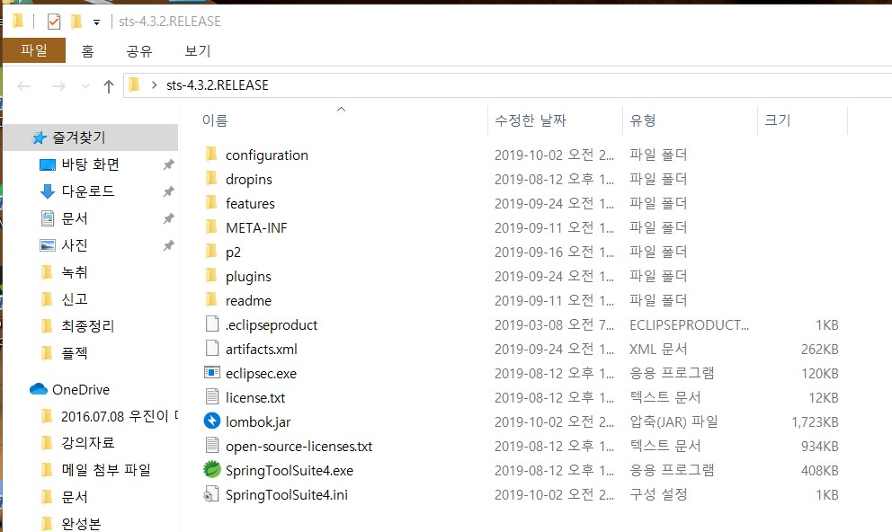
Lombok

Slide 14

Lombok
pom.xml

Slide 15
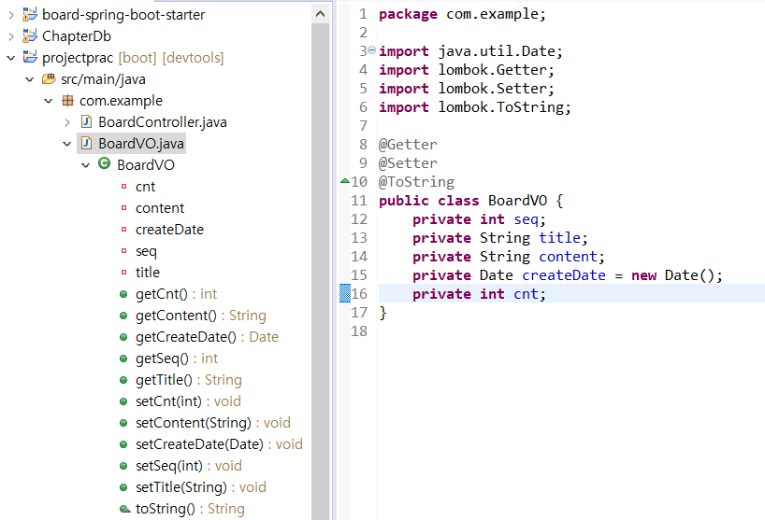
Lombok

Slide 16
H2 DataBase

Slide 17
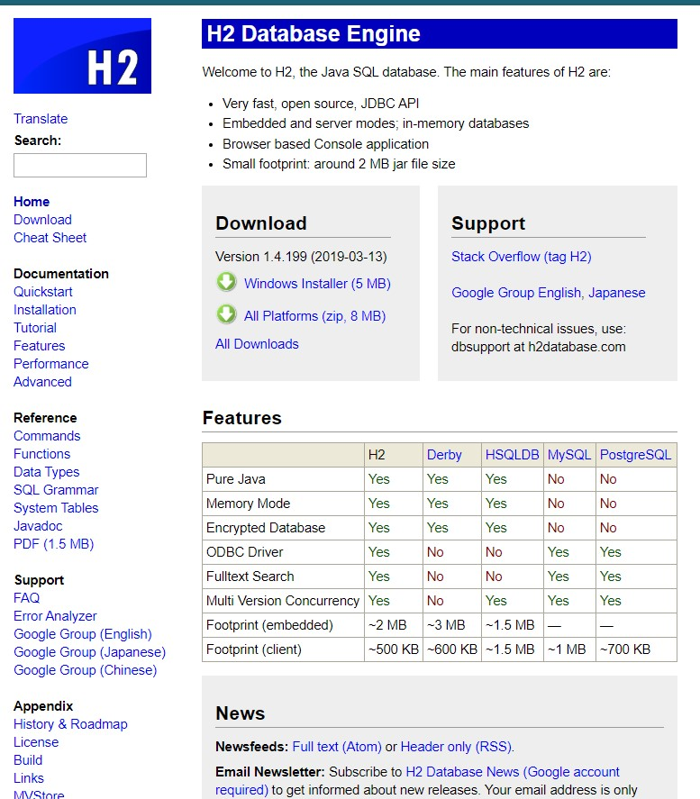
H2

Slide 18
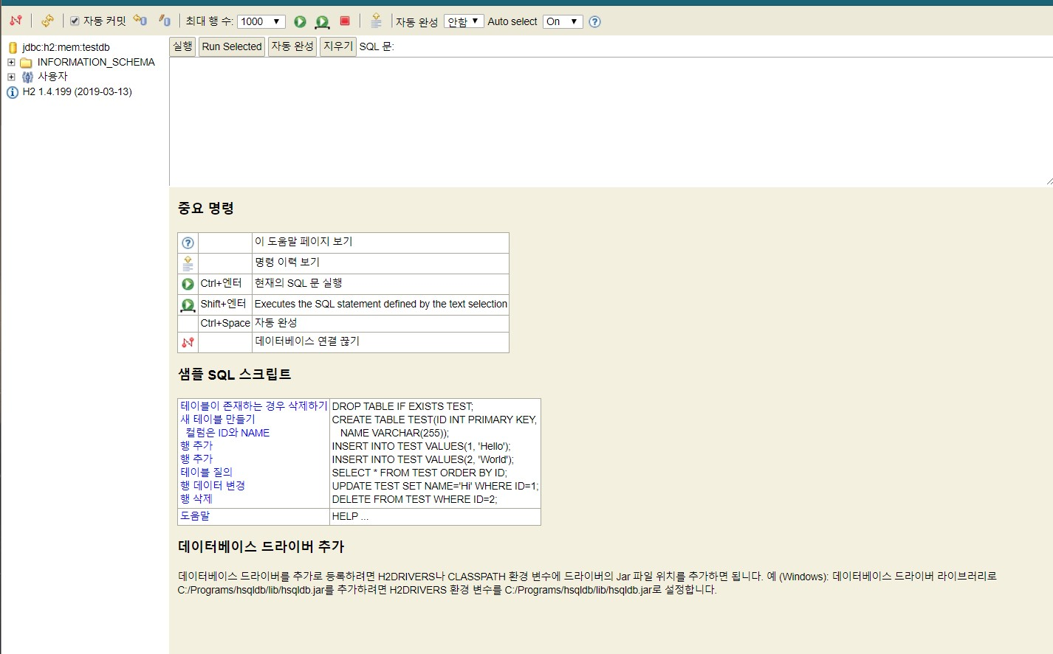
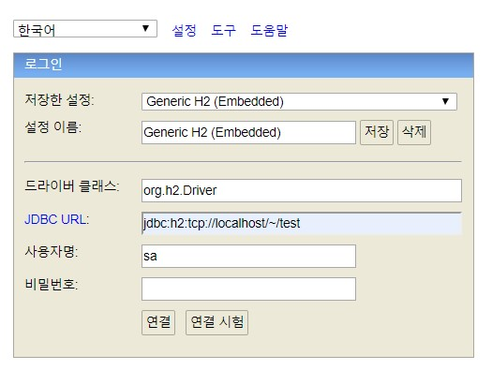
H2

Slide 19
JPA
Java Persistent API
JAVA ORM 기술에 대한 API 표준 명세

Slide 20
ORM
Object랑 DB의 Table이 Mapping
객체가 테이블이 되도록 매핑
SQL Query가 아닌 Code(Method)로 데이터 조작

Slide 21
JPA
SQL Query
SELECT * FROM user;
Mybatis
DAO, VO
User.findAll()
JPA

Slide 22
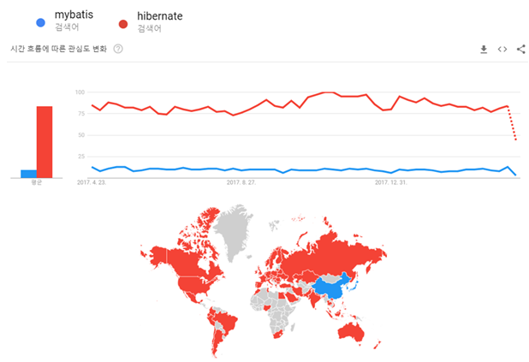
JPA

Slide 23

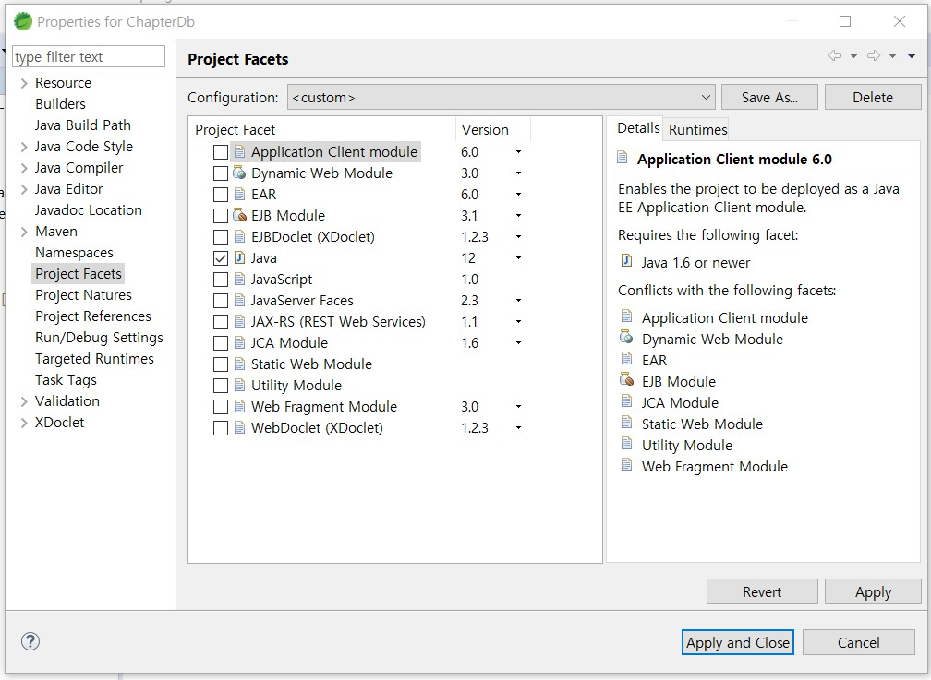
JPA

Slide 24
차주 계획
게시판 구현
Spring Framework + Spring Boot 숙달

Slide 25
감사합니다

